Slide 1

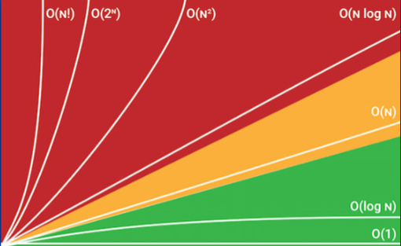
Трудоёмкость алгоритмов
©ФПМИ, БГУ, Соболевская Е.П., 2022 год

Slide 2

Алгоритм
это конечная последовательность чётко определенных, реализуемых компьютером инструкций, предназначенная для решения определенного класса задач.
Начиная с начального состояния и начального ввода (возможно, пустого), инструкции описывают вычисление, которое при выполнении проходит через конечное число чётко опредёленных последовательных состояний, в конечном итоге производя вывод и завершаясь в конечном состоянии.
Переход от одного состояния к другому не обязательно детерминирован; некоторые алгоритмы рандомизированы.
ФПМИ БГУ

Slide 3
Определение
Трудоёмкость алгоритма – это функция T(l), которая оценивает сверху время, требуемое для решения задачи.
Аргументом функции T является размерность задачи l.
Возникают вопросы:
С какими алгоритмами мы работаем, ведут ли они себя одинаково на одних и тех же входных данных при разных запусках алгоритма?
Как подсчитать время работы алгоритма? Какие входные данные надо учитывать?
Что такое размерность задачи l и как её подсчитать?
ФПМИ БГУ

Slide 4
Детерминированный алгоритм
Для одних и тех же входных данных все запуски алгоритма одинаковы по поведению.
Рандомизированный алгоритм
Предполагает в своей работе некоторый случайный выбор и время работы рандомизированного алгоритма зависит от этого выбора.
В рамках нашей дисциплины мы будем работать с детерминированными алгоритмами.
ФПМИ БГУ

Slide 5
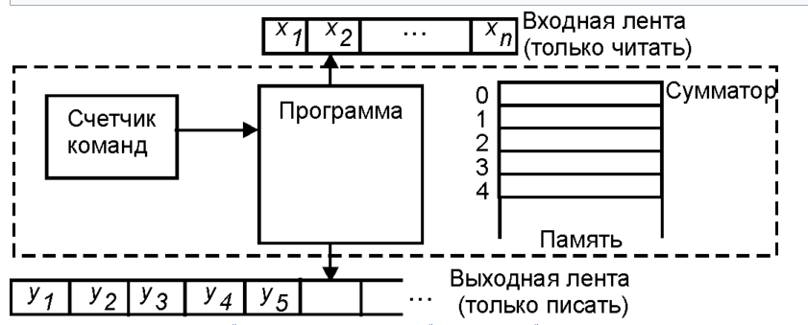
Как подсчитать время работы детерминированного алгоритма ?
На чём считать?
Модель вычислительного устройства:
Равнодоступная адресная машина (англ. Random-Access Machine - RAM).
РАМ - универсальная математическая модель вычислений, которая является хорошим приближением к классу обычных вычислительных машин.

Slide 6
Равнодоступная адресная машина представляет собой вычислительную машину с одним сумматором, в котором команды программы не могут изменять сами себя.
РАМ состоит из входной ленты, с которой она может считывать данные в соответствии с их упорядоченностью, выходной ленты, на которую она может записывать (в первую свободную клетку), и памяти, которая состоит из последовательности регистров (ячейка с номером 0 – сумматор).
Программа - это последовательность команд (команды занумерованы числами 1,2, ….).
Есть счетчик команд – целое число.
Сама программа не записывается в память.
Команды процессора выполняются последовательно, одновременно выполняемые команды отсутствуют (однопроцессорная машина).

Slide 7
Что считать?
Элементарный шаг вычисления:
Если в качестве модели вычислений взять неветвящуюся программу и предположить, что алгоритм – это последовательность арифметических операций и все арифметические операции эквивалентны, т.е. затрачивают на свое выполнение одну единицу времени (равномерный весовой критерий), то время работы алгоритма – число операций алгоритма.
В некоторых задачах (например, сортировка) удобно в качестве основной меры сложности брать число выполняемых команд разветвления.
ФПМИ БГУ

Slide 8
На практике ….
Программы, написанные на языках высокого уровня, нужно переводить в машинный код. Это можно делать по-разному.
C++ уже на этапе компиляции переводит инструкции программы в хорошо оптимизированный машинный код.
Python выполняет преобразования в машинный код на этапе выполнения со значительными накладными расходами.
Реальному ЦП требуется разное количество времени для выполнения различных операций.
Например, время выполнения операций на процессоре Intel Core десятого поколения (Ice Lake):​
add, sub, and, or, xor, shl, shr…: 1 такт
mul, imul: 3–4 такта
div, idiv (32-битный делитель): 12 тактов
div, idiv (64-битный делитель): 15 тактов
Подробнее о времени выполнения операций: https://www.agner.org/optimize/instruction_tables.pdf
ФПМИ БГУ

Slide 9
На практике ….
Даже имея готовый ассемблерный код реализации алгоритма, не представляется возможным узнать, какое время потребуется для его выполнения. Для этого необходимо было бы учесть, в частности,
Кеширование данных. Процессоры имеют многоуровневую систему кешей (L1, L2, L3), постоянно сохраняющую те или иные ячейки для более быстрого доступа. В зависимости от того, закешировал ли процессор нужную ячейку, время доступа к данным может отличаться в десятки раз.
Out-of-order execution. Процессор способен выполнять несколько не зависящих друг от друга команд одновременно (например, последовательные mov eax, ecx и add edx, 5). Процессор просматривает программу на сотни инструкций вперёд, выискивая те, что может выполнить без очереди.
Branch prediction и Speculative execution. Большое препятствие для выполнения инструкций наперёд — ветвления (в частности, if'ы). Процессор не может заранее знать, в какую ветвь алгоритма ему придётся войти, и какой код ему нужно выполнять наперёд. Branch prediction модули следят за ходом выполнения программы и пытаются предсказать направления ветвлений (угадывают в >90% случаев). Штраф за ошибочное предсказание — потеря времени из-за избавления от десятков заранее подготовленных результатов операций и начала вычислений заново.
Подробнее: https://www.agner.org/optimize/microarchitecture.pdf
Информация подготовлена студентом ФПМИ
Владиславом Дмитриевичем Кощенко, 2022 год

Slide 10
Грубо говоря ….
Если вы пишете на C ++ и решаете типичную алгоритмическую задачу, то можете предположить, что за 1 секунду вы сможете выполнить ~ 10⁸ абстрактных операций.
Если вы делаете много делений, если вы обращаетесь к большому количеству памяти в случайном порядке, то вы сможете сделать гораздо меньше, ~ 10⁷.
Если операции простые, а обращения к памяти локальные или последовательные, то вы сможете выполнить ~ 10⁹ операций.
ФПМИ БГУ

Slide 11
Популярность языков программирования у студентов
2021-2022 учебный год
ФПМИ БГУ

Slide 12
Информатика
ФПМИ БГУ

Slide 13
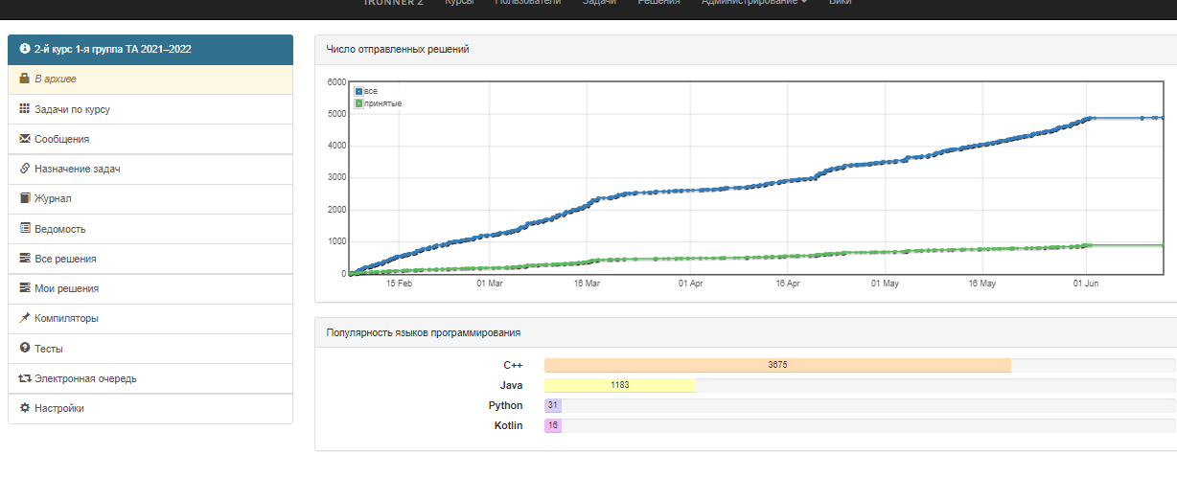

Slide 14
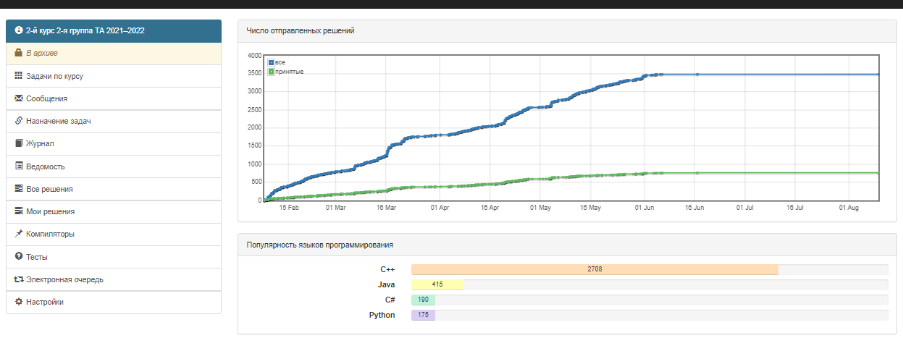

Slide 15
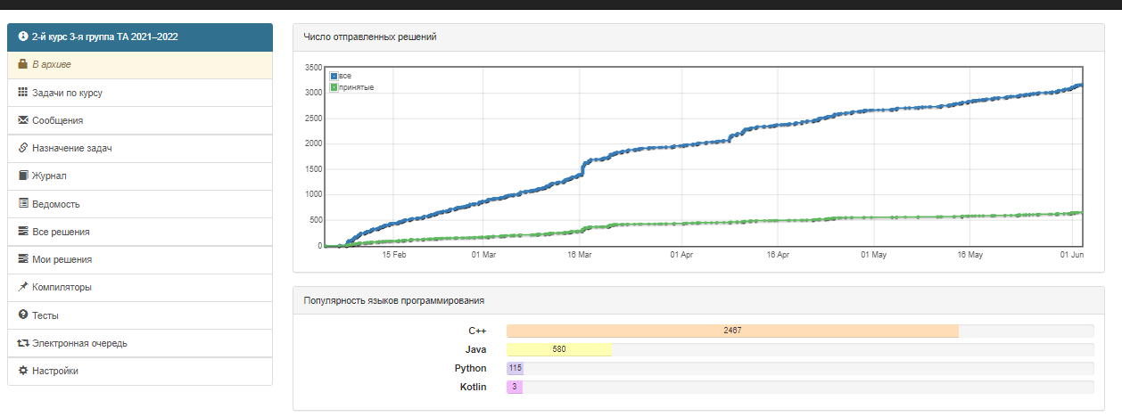

Slide 16
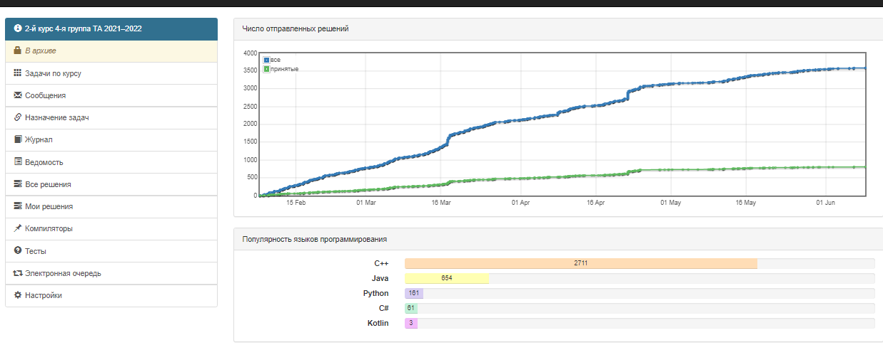

Slide 17
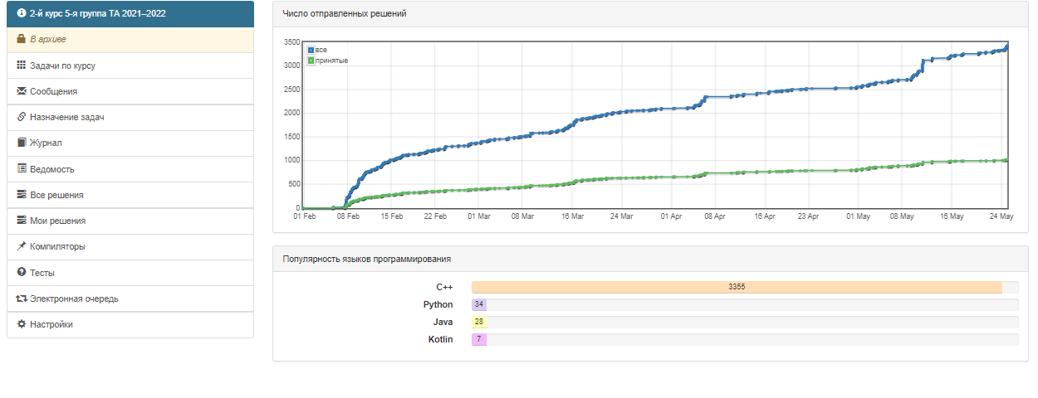

Slide 18
Прикладная информатика
ФПМИ БГУ

Slide 19
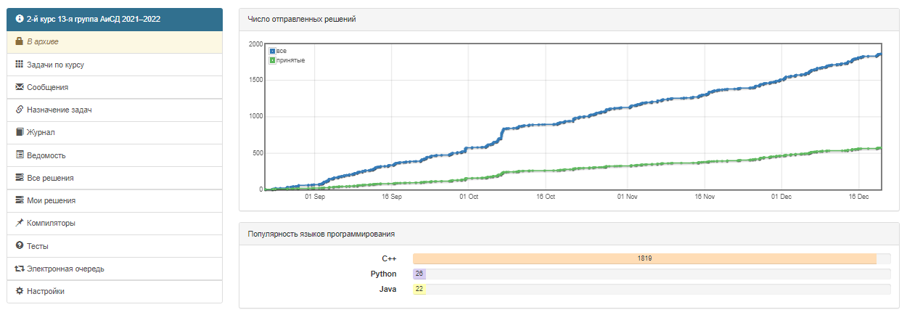

Slide 20
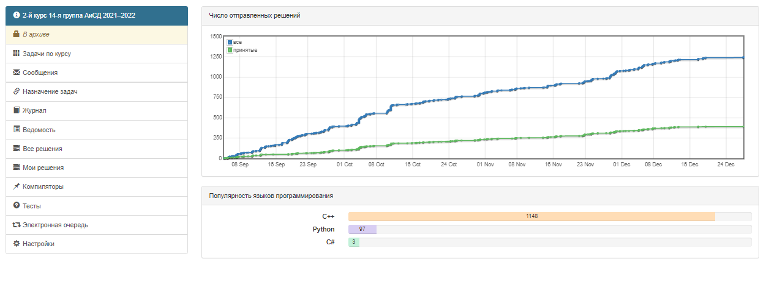

Slide 21
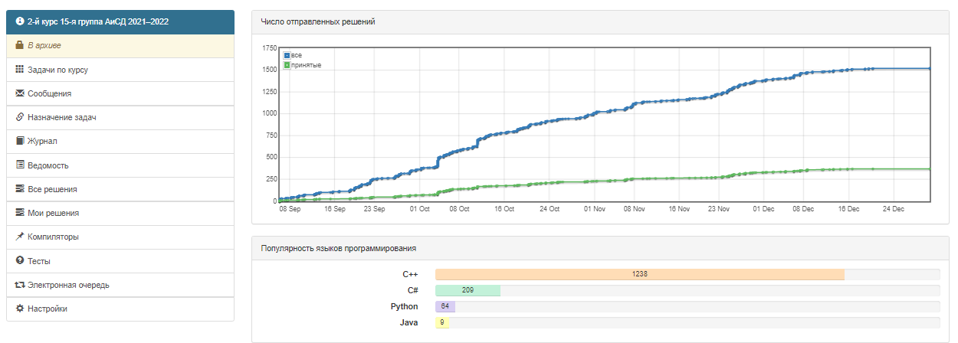

Slide 22
Прикладная математика
ФПМИ БГУ

Slide 23
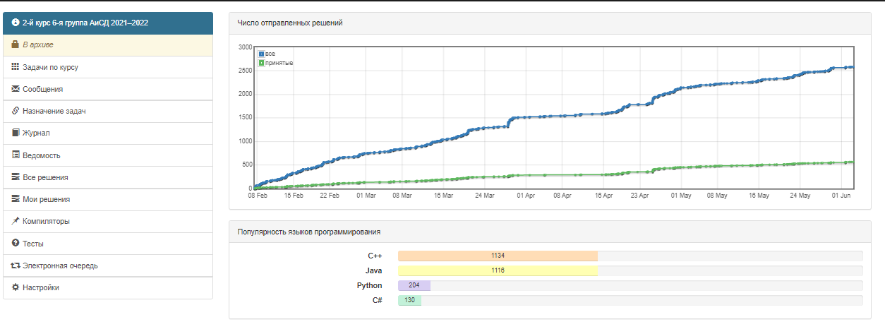

Slide 24
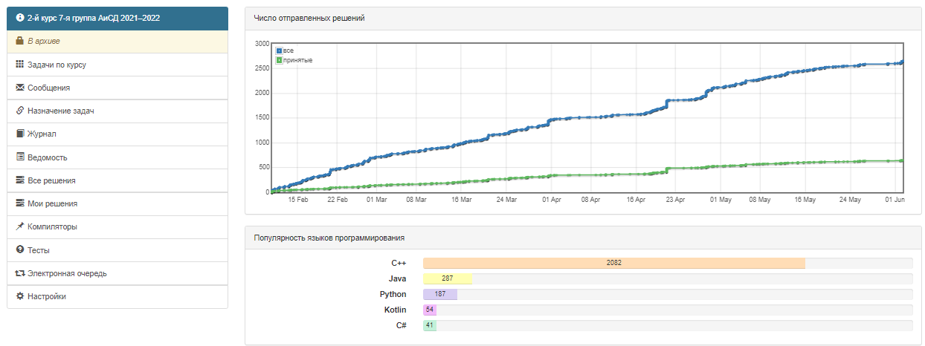

Slide 25
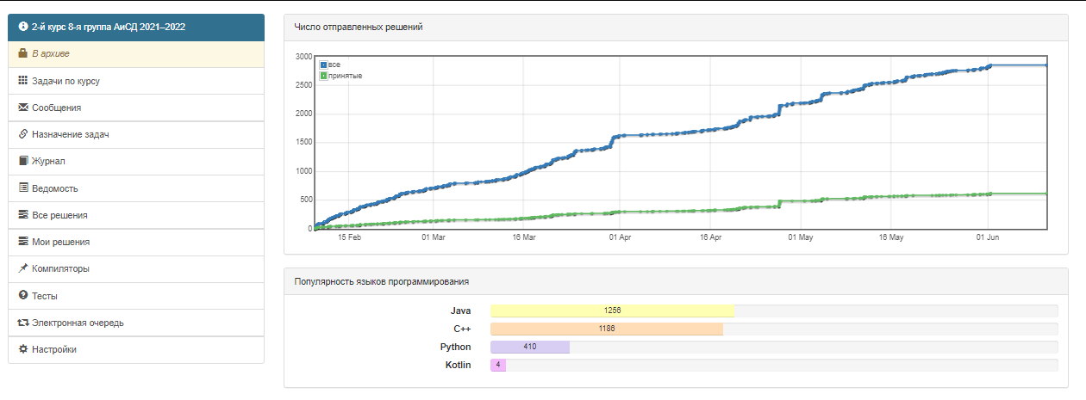

Slide 26
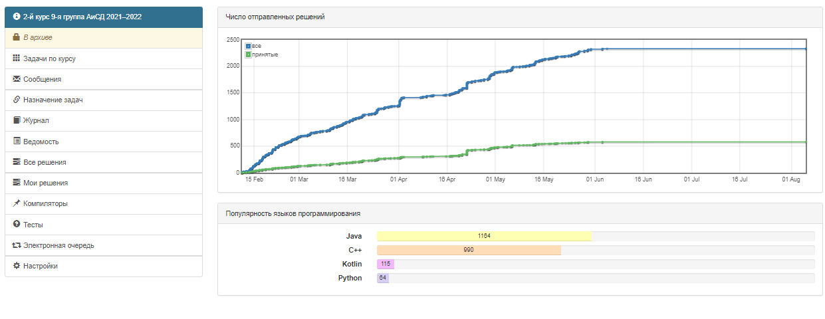

Slide 27
Студенты КНР
ФПМИ БГУ

Slide 28
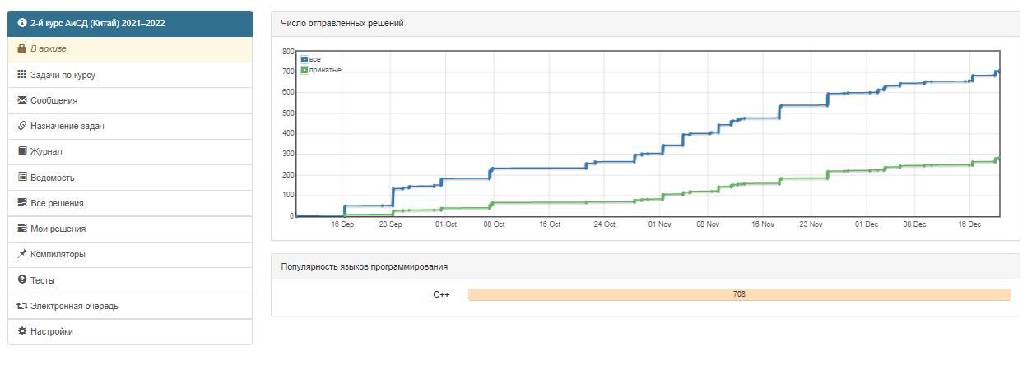

Slide 29


Для оценки времени работы детерминированного алгоритма в худшем случае будем искать такой набор входных данных, на котором алгоритм работает дольше всего.
При этом нас будет интересовать порядок роста полученной функции, так как важна скорость роста функции при возрастании объема входных данных, т.е. оставляем только ту часть функции, которая с ростом аргумента к бесконечности, растёт быстрее всего.
Пример 1.
Последовательный поиск элемента x в произвольном массиве из n элементов.
время $≤C⋅n$
Пример 2.
Сортировка массива из n элементов «пузырьком» (если на некоторой итерации нет ни одного обмена, то завершаем алгоритм).
время $≤C⋅n^{2}$
ФПМИ БГУ

Slide 30
Среднее время работы детерминированного алгоритма
по всем возможным наборам входных данных
Все входные данные разбиваем на группы так, чтобы время работы алгоритма для всех данных из одной группы было одним и тем же. Предположим, что у нас m групп.
Пусть p_{i} – вероятность, с которой данные попадают в группу i.
Пусть t_{i} –время работы алгоритма для данных из группы i.
Сведения из теории вероятности
Если у нас m групп и входные данные могут оказаться с равной вероятностью в любой из них, то
В этом случае среднее время работы алгоритма по всем возможным наборам входных данных:
ФПМИ БГУ

Slide 31
Пример.
Задан массив из n уникальных элементов и некоторое число x.
Необходимо определить есть ли число x в массиве.
Оценить среднее время работы алгоритма последовательного поиска по всем возможным наборам входных данных.
1-я группа: искомый элемент x стоит на 1-й позиции
2-я группа: искомый элемент x стоит на 2-й позиции
3-я группа: искомый элемент x стоит на 3-й позиции
…
…
n-я группа: искомый элемент x стоит на n-й позиции
(n+1)-я группа: искомого элемента x нет
ФПМИ БГУ

Slide 32
Как подсчитать время работы рандомизированного алгоритма
в худшем случае?
данные 1
1-й запуск алгоритма
2-й запуск алгоритма
……
K₁-й запуск алгоритма
данные 2
1-й запуск алгоритма
2-й запуск алгоритма
……
k₂ -й запуск алгоритма
данные 3
1-й запуск алгоритма
2-й запуск алгоритма
……
k₃ -й запуск алгоритма
данные m
1-й запуск алгоритма
2-й запуск алгоритма
……
k_{m}-й запуск алгоритма
. . .
. . .
ФПМИ БГУ

Slide 33
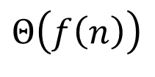
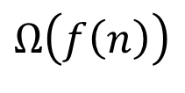
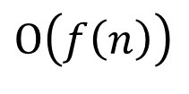
Функции можно сгруппировать по скорости роста в три основных класса (три асимптотики):
Асимптотики
$$Ο\left(f\left(n\right)\right)$$
о большое от f от n
$$Ω\left(f\left(n\right)\right)$$
омега большое от f от n
$$Θ\left(f\left(n\right)\right)$$
тэтта большое от f от n
ФПМИ БГУ

Slide 34
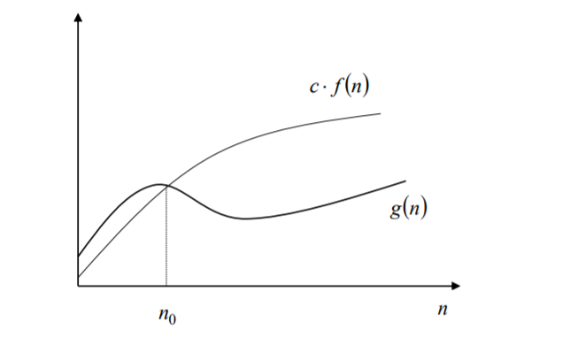
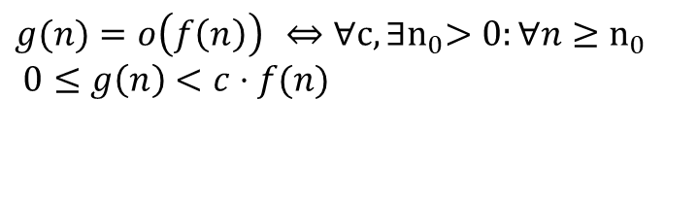
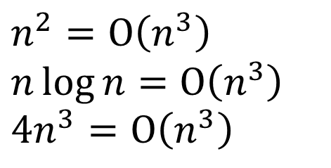

O(f(n)) – это множество функций, которые растут не быстрее, чем функция f(n)
Говорят, что функция f(n) даёт асимптотическую верхнюю границу для функции g(n).
$$n^{2}=Ο\left(n^{3}\right) \\ n\log{n}=Ο\left(n^{3}\right) \\ 4n^{3}=Ο\left(n^{3}\right)$$
$$g(n)=o\left(f\left(n\right)\right) ⇔∀c,{∃n}_{0}>0:∀n≥n_{0} \\ 0≤g\left(n\right)<c⋅f(n)$$
$${4⋅n}^{3}≠o\left(n^{3}\right)$$
ФПМИ БГУ

Slide 35
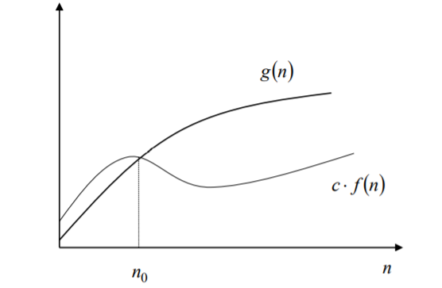
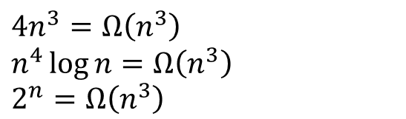

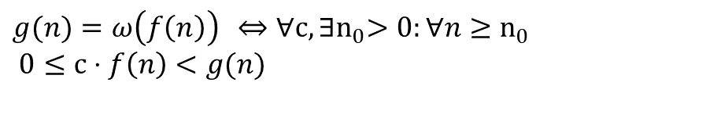
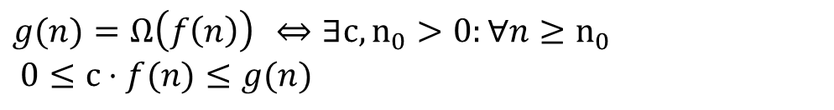
Ω (f(n)) – это множество функций, которые растут, по крайней мере, так же быстро, что и функция f(n)
$$g(n)=Ω\left(f\left(n\right)\right) ⇔∃c,n_{0}>0:∀n≥n_{0} \\ 0≤c⋅f(n)≤g(n)$$
Говорят, что функция f(n) даёт асимптотическую нижнюю границу для функции g(n).
$$4n^{3}=Ω\left(n^{3}\right) \\ n^{4}\log{n}=Ω\left(n^{3}\right) \\ 2^{n}=Ω\left(n^{3}\right)$$
$$g(n)=ω\left(f\left(n\right)\right) ⇔∀c,{∃n}_{0}>0:∀n≥n_{0} \\ 0≤c⋅f\left(n\right)<g(n)$$
$$4n^{3}≠ω\left(n^{3}\right)$$
ФПМИ БГУ

Slide 36

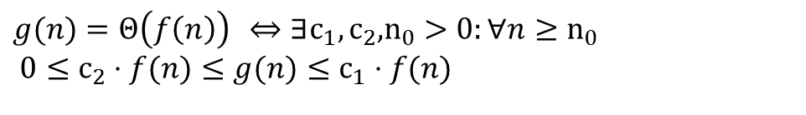



Ө(f(n)) – это множество функций, которые растут с той же скоростью роста, что и функция f(n)
$$c_{1}⋅f(n)$$
$$g(n)=Θ\left(f\left(n\right)\right) ⇔∃c_{1},c_{2}\text{,}{\text{n}}_{0}>0:∀n≥n_{0} \\ \text{ 0}≤c_{2}⋅f(n)≤g(n)≤c_{1}⋅f(n)$$
Говорят, что функция f(n) является асимптотически точной оценкой для функции g(n).
$$c_{2}⋅f(n)$$
$$g(n)$$
$$n_{o}$$
ФПМИ БГУ

Slide 37
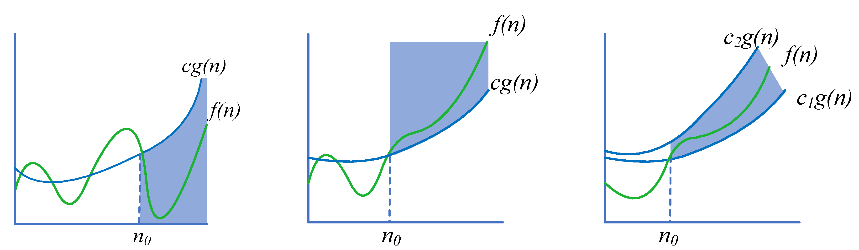

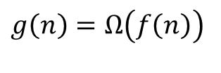

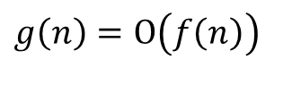






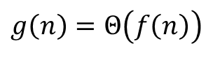
$$g(n)$$
$$g(n)$$
$$c_{1}⋅f(n)$$
$$c⋅f(n)$$
$$g(n)$$
$$c⋅f(n)$$
$$c_{2}⋅f(n)$$
$$g\left(n\right)=Ο\left(f\left(n\right)\right)$$
$$g\left(n\right)=Ω\left(f\left(n\right)\right)$$
$$g\left(n\right)=Θ\left(f\left(n\right)\right)$$
f(n) даёт асимптотическую верхнюю границу
для функции g(n)
f(n) даёт асимптотическую нижнюю границу для функции g(n)
f(n) асимптотическая точная оценка
для функции g(n)

Slide 38
Скрытые под асимптотикой константы …
Доказательство
Константы можно выбрать и по-другому, однако важно не то, как их выбрать, а то, что такой выбор существует.
ФПМИ БГУ

Slide 39
ФПМИ БГУ

Slide 40
ФПМИ БГУ

Slide 41
 | n | n·log n | n² | 2^{n}
n=20 | 1с | 1с | 1с | 1с
n=50 | 1с | 1с | 1с | 13 дней
n=100 | 1с | 1с | 1с | 10¹³ лет
n=10⁶ | 1с | 1с | 17 мин
n=10⁹ | 1с | 35 с | 30 лет
максимальное n , чтобы успеть решить за 1с. | 10⁹ | 10⁷ | 10^{4,5} | 30
ФПМИ БГУ

Slide 42
Оцените асимптотически
время работы в худшем случае
следующих алгоритмов
1. Время последовательного поиска элемента x в произвольном массиве из n элементов?
2. Время нахождения суммы всех элементов массива. В массиве n элементов.
3. Время построения бинарного поискового дерева для последовательности из n чисел,
Дерево строится последовательным добавлением вновь поступающих элементов?
4. Время сортировки «пузырьком» последовательности из n элементов?
5. Время алгоритма определения числа x на простоту: делим x на все числа от 2 до ?
6. Время вычисления n!: последовательно перемножаем числа от 1 до n?
ФПМИ БГУ

Slide 43
Трудоёмкость алгоритма –
это функция T(l), которая оценивает сверху время, требуемое для решения задачи.
Для того, чтобы найти трудоёмкость алгоритма, нужно время его работы
для его вычисления мы использовали равномерный весовой критерий, при котором каждая операция выполняется за 1 единицу времени и каждая ячейка занимает 1 единицу памяти
выразить через размерность задачи
логарифмический весовой критерий – объем памяти, необходимый для хранения числа, равен длине двоичного представления этого числа, а время выполнения команды пропорционально длине его операндов.
ФПМИ БГУ

Slide 44
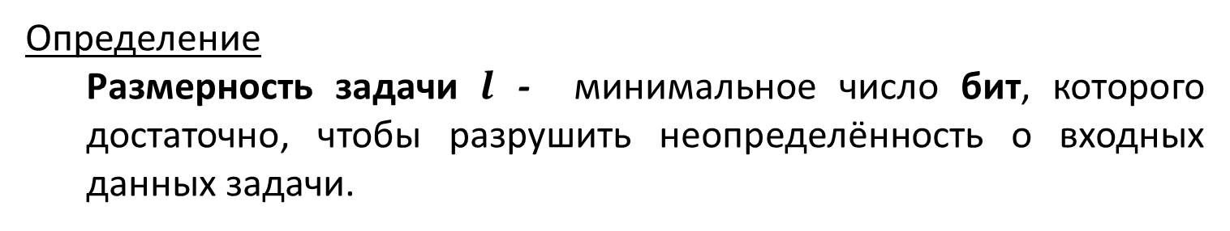
Определение
Размерность задачи $l$ - минимальное число бит, которого достаточно, чтобы разрушить неопределённость о входных данных задачи.
ФПМИ БГУ

Slide 45
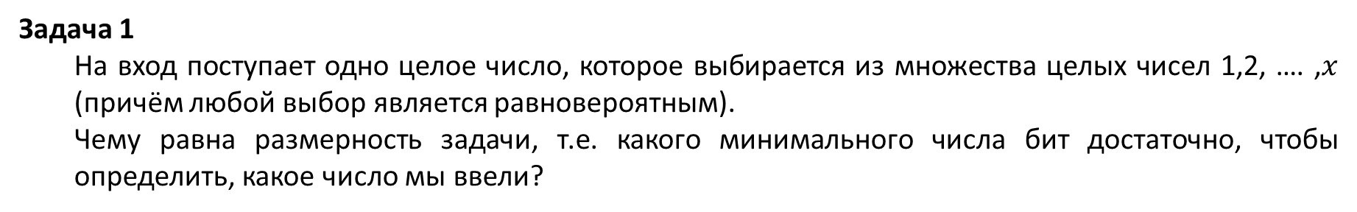
Задача 1
На вход поступает одно целое число, которое выбирается из множества целых чисел 1,2, …. ,$x$ (причём любой выбор является равновероятным).
Чему равна размерность задачи, т.е. какого минимального числа бит достаточно, чтобы определить, какое число мы ввели?
Решение
Известно, что в k битах можно закодировать $2k$ различных исходов.
Предположим, что $l−1$ бит было мало, а $l$ – достаточно, чтобы распознать $x$ исходов, т.е.
Логарифмируем и, учитывая, что число бит является целым числом, получаем
Сведения из математики:
ФПМИ БГУ

Slide 46
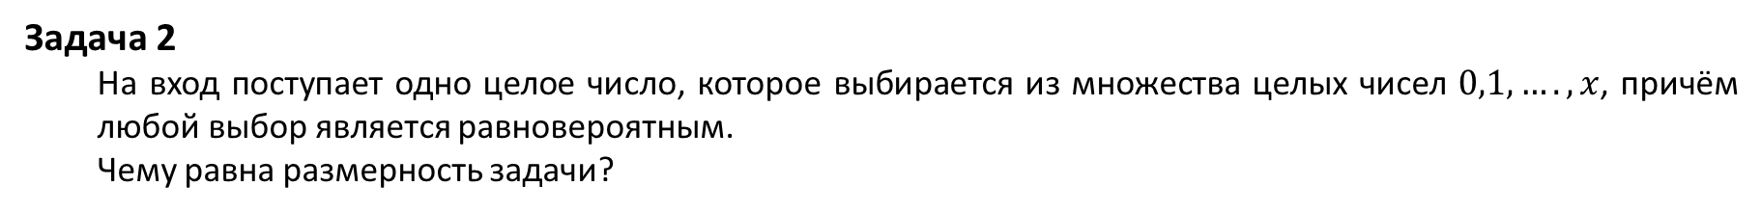
Задача 2
На вход поступает одно целое число, которое выбирается из множества целых чисел $0,1, …. , x$, причём любой выбор является равновероятным.
Чему равна размерность задачи?
Решение
Известно, что в $k$ битах можно закодировать $2k$ различных исходов.
Предположим, что $l−1$ бит было мало, а $l$ – достаточно, чтобы распознать $x+1$ исход, т.е.
Логарифмируем и, учитывая, что число бит является целым числом, получаем
ФПМИ БГУ

Slide 47
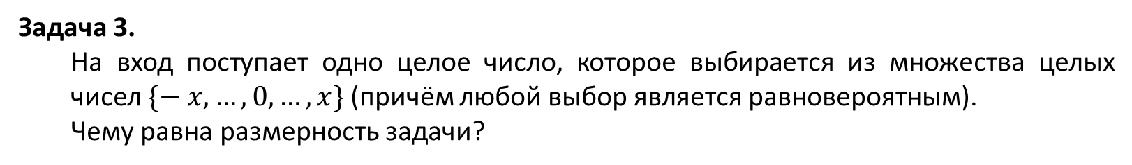

Задача 3.
На вход поступает одно целое число, которое выбирается из множества целых чисел $\{− x,…,0,…, x\}$(причём любой выбор является равновероятным).
Чему равна размерность задачи?
Решение
Известно, что в $k$ битах можно закодировать $2k$ различных исходов.
Предположим, что $l−1$ бит было мало, а $l$ – достаточно, чтобы распознать $2⋅x +1$исход, т.е.
$$2^{l−1}<2x+1≤2^{l}.$$
Логарифмируем и, учитывая, что число бит является целым числом, получаем
ФПМИ БГУ

Slide 48
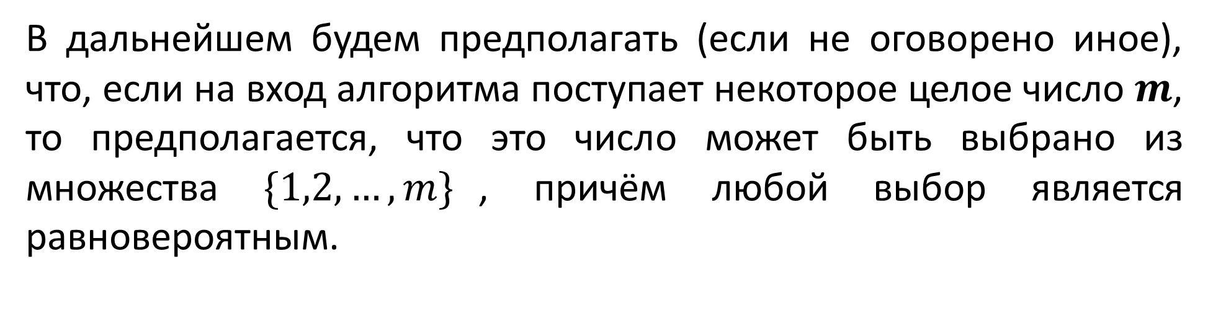
В дальнейшем будем предполагать (если не оговорено иное), что, если на вход алгоритма поступает некоторое целое число $m$, то предполагается, что это число может быть выбрано из множества $\{1,2,…,m\}$, причём любой выбор является равновероятным.
ФПМИ БГУ

Slide 49
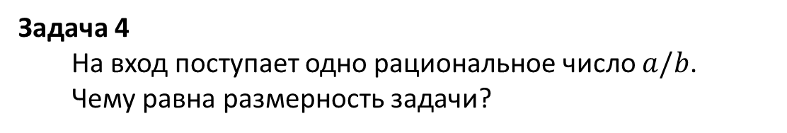
Задача 4
На вход поступает одно рациональное число $a/b$.
Чему равна размерность задачи?
Решение
Найдём множество возможных входных данных
где входным числом будем считать
Тогда
ФПМИ БГУ

Slide 50
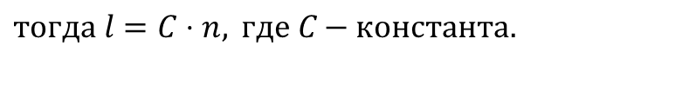

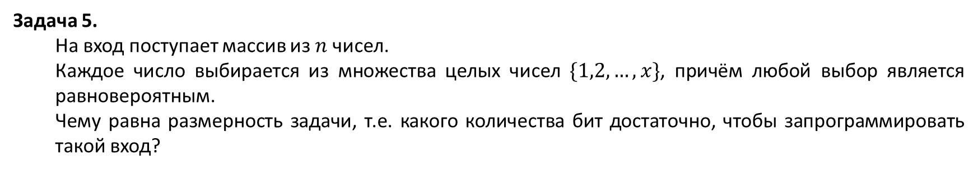

Задача 5.
На вход поступает массив из $n$ чисел.
Каждое число выбирается из множества целых чисел $\{1,2, …, x\}$, причём любой выбор является равновероятным.
Чему равна размерность задачи, т.е. какого количества бит достаточно, чтобы запрограммировать такой вход?
Решение
Если $x$ – константа и не зависит от $n$, например,
$$x=2^{32},$$
$$\text{тогда }l=C⋅n,\text{ где }C\text{ − константа.}$$
ФПМИ БГУ

Slide 51
Оценка трудоёмкости алгоритма
Сформулировали задачу и описали алгоритм её решения.
Вычислили время работы алгоритма (в худшем случае).
3) Вычислили размерность задачи (по входным данным задачи).
4) Выразили время работы алгоритма через размерность задачи и получили функцию T(l) - трудоёмкость алгоритма.
5) Теперь нужно сделать вывод о том, какой был разработан алгоритм: полиномиальный или экспоненциальный.
ФПМИ БГУ

Slide 52
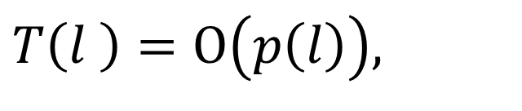
Алгоритм называется полиномиальным, если его трудоемкость
$$T\left(l \right)=Ο\left(p\left(l\right)\right),$$
где $p(l)$ – полином или полиномиально ограниченная функция.
Сведения из математики
1) Полиномом степени $d$ от аргумента $l$ называется функция следующего вида:
Полиномом является асимптотически положительной функцией тогда и только тогда, когда $ad>0$.
2) Функция $p(l)$ полиномиально ограничена, если существует такая константа $k$, что
3) Любая положительная полиномиальная функция возрастает быстрее, чем любая полилогарифмическая функция ( ).
ФПМИ БГУ

Slide 53
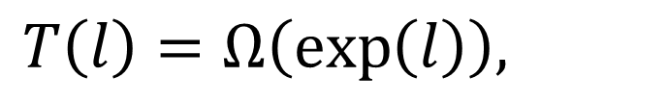
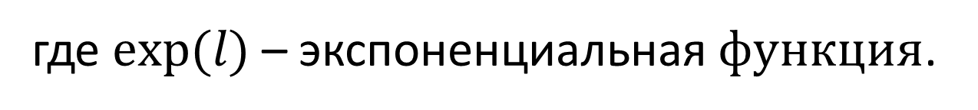

Алгоритм называется экспоненциальным, если его трудоемкость
$$T\left(l\right)=Ω\left(\exp\left(l\right)\right),$$
где $exp(l)$ – экспоненциальная функция.
Сведения из математики
1) Экспоненциальная функция это функция:
$$\exp{(}l)=a^{l}, a>1$$
Например, экспоненциальными являются такие функции $2l, 3l$.
Экспонента – показательная функция $el$ , где e – основание натурального логарифма
2) Любая экспоненциальная функция возрастает быстрее полиномиальной функции.
3) Функция $n!$ возрастает быстрее, чем $2^{n}$ , но медленнее, чем функция $n^{n}$
ФПМИ БГУ

Slide 54
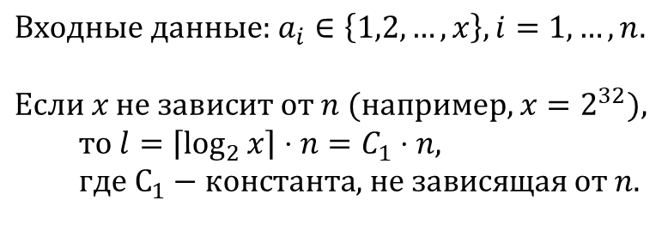
Задача.
На вход поступает массив из n чисел
Нужно найти сумму этих чисел
Какой это алгоритм: полиномиальный или экспоненциальный?
Размерность задачи
Время работы алгоритма
Трудоёмкость
$$\text{Входные данные: }a_{i}∈\left\{1,2,…,x\right\}, i=1,…,n.$$
$$\text{E}\text{сли }x\text{ не зависит от }n (\text{например}\text{,} x=2^{32}),$$
$$\text{то }l=\left\lceil \log_{2}{x}\right\rceil ⋅n=C_{1}⋅n,$$
$$\text{где }С_{1}−\text{константа, не зависящая от }n.$$
Будем предполагать, что в результате суммирования не произойдёт переполнения.
Так как каждое число занимает C₁ бит, то сложение двух чисел будет выполнено за время O(C₁).
1 | 2 | 3 |  | … |  | C₁₌₃₂
1-е число
1 | 2 | 3 |  | … |  | C₁
2-е число
…
$$\text{О}\text{твет}\text{: алгоритм }\text{полиномиальный}$$
n-е число
биты
ФПМИ БГУ

Slide 55
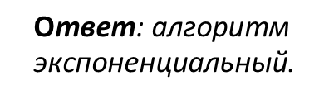

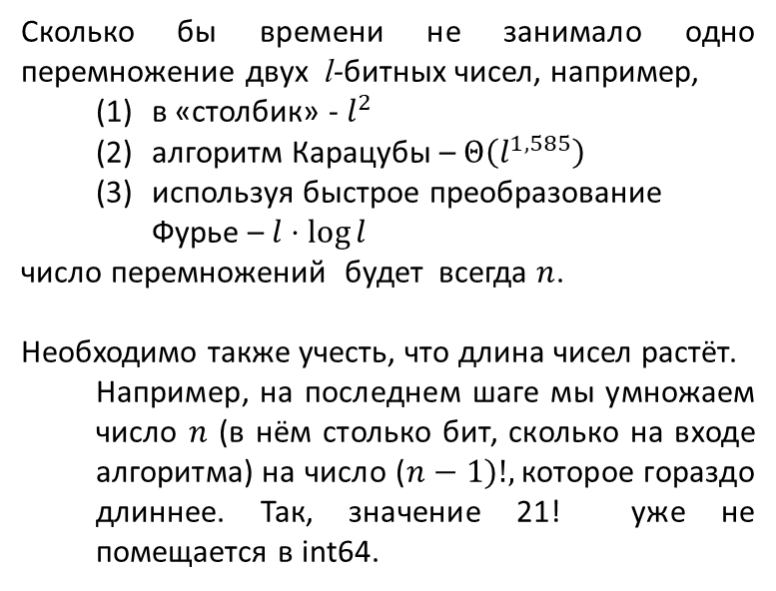
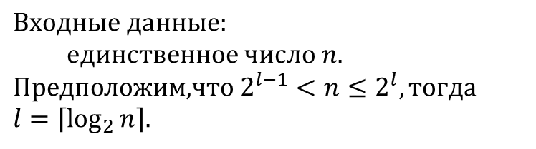
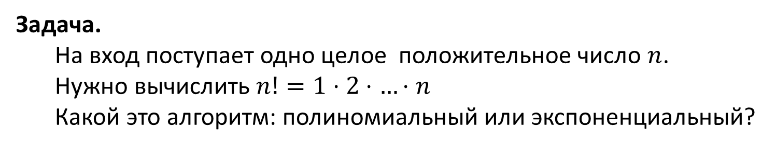
Задача.
На вход поступает одно целое положительное число $n$.
Нужно вычислить $n!=1⋅2⋅…⋅n$
Какой это алгоритм: полиномиальный или экспоненциальный?
Размерность задачи
Время работы алгоритма
Трудоёмкость
$$\text{Входные данные: }$$
$$\text{единственное число} n.$$
$$\text{Предположим,что }2^{l−1}<n≤2^{l},\text{тогда }$$
$$l=\left\lceil \log_{2}{n}\right\rceil .$$
Сколько бы времени не занимало одно перемножение двух l-битных чисел, например,
в «столбик» - $l^{2}$
алгоритм Карацубы – $Θ\left(l^{1,585}\right)$
используя быстрое преобразование Фурье – $l⋅\log{l}$
число перемножений будет всегда $n$.
Необходимо также учесть, что длина чисел растёт.
Например, на последнем шаге мы умножаем число $n$ (в нём столько бит, сколько на входе алгоритма) на число ($n−1)!,$которое гораздо длиннее. Так, значение 21! уже не помещается в int64.
1 | 2 | 3 |  | … |  | _{l}
число $n$
$$\text{О}\text{твет}\text{: алгоритм экспоненциальный}\text{.}$$
биты
ФПМИ БГУ

Slide 56
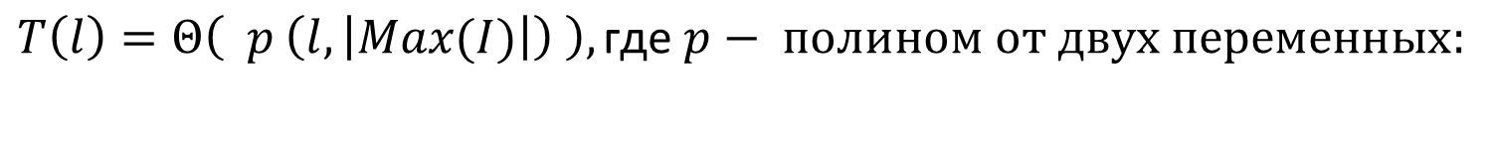
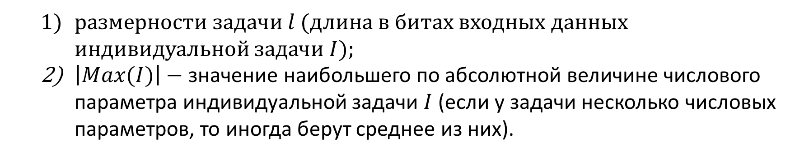
Алгоритм решения называется псевдополиномиальным, если для любой его индивидуальной задачи $I$
$$T\left(l\right)=Θ\left(p\left(l, \left|Max(I)\right|\right) \right),\text{где }p− полином от двух переменных:$$
$размерности задачи$ $l$ (длина в битах входных данных индивидуальной задачи $I$);
$\left|Max(I)\right|−$ значение наибольшего по абсолютной величине числового параметра индивидуальной задачи $I$ (если у задачи несколько числовых параметров, то иногда берут среднее из них).
ФПМИ БГУ

Slide 57
Для задач, имеющих числовые параметры, псевдополиномиальные алгоритмы на практике ведут себя как экспоненциальные только при очень больших значениях числовых параметров индивидуальных задач.
Во всех случаях, кроме очень больших значений числового параметра (которые могут и не встречаться в реальных задачах), они работают, как полиномиальные.
ФПМИ БГУ

Slide 58

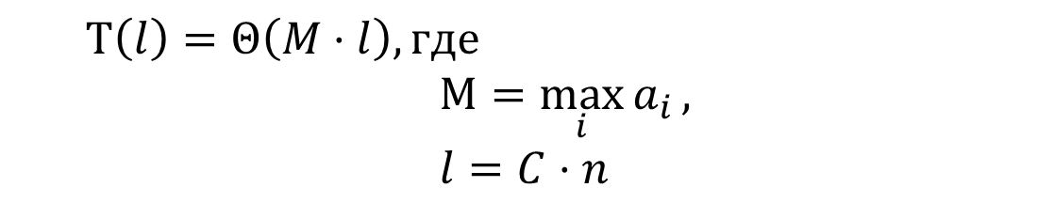
Пример.
Задан массив $А$ из $n$ целых положительных чисел. Подсчитать частоту встречаемости всех элементов.
Псевдополиномиальный алгоритм
найдем максимальный элемент в массиве, предположим, что это число M;
выполним цикл от 1 до M и для каждого значения подсчитаем частоту его встречаемости в массиве;
1 | 2 |  | … |  | C ₍₌₃₂₎
1-е число
2-е число
$$T\left(l\right)=Θ\left(M⋅l\right), где$$
$$M=\max_{i}{a_{i}},$$
$$l=C⋅n$$
n-е число
биты
ФПМИ БГУ

Slide 59
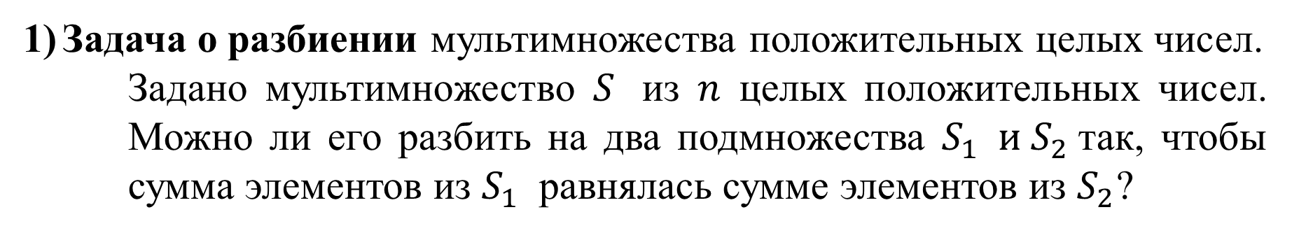
Следующие задачи являются примерами NP-полных задач комбинаторной оптимизации, для которых существуют псевдополиномиальные алгоритмы (основаны на методе динамического программирования):
Задача о разбиении мультимножества положительных целых чисел.
Задано мультимножество $S$ из $n$ целых положительных чисел. Можно ли его разбить на два подмножества $S_{1} и S_{2}$так, чтобы сумма элементов из $S_{1}$ равнялась сумме элементов из $S_{2}$?
$Например, для S=\left\{1,3,3,5,6\right\}$ имеем вариант разбиения:$S_{1}=\left\{1,3,5\right\}, S_{2}=\left\{3,6\right\}$.
Не всегда разбиение существует. Например, для $S=\left\{2,3\right\}$ его нет.
ФПМИ БГУ

Slide 60



Псевдополиномиальный алгоритм решения задачи о разбиении мультимножества положительных целых чисел трудоёмкости
$$T\left(l\right)=Θ\left(M⋅l\right), где M=\sum_{i=1}^{n}{s_{i}} .$$
1
2
…
n
1
 |  |  |  |  |  | ?
2
…
можно ли набрать сумму = i из первых j чисел
$$\left\lfloor M/2\right\rfloor$$
true – можно
$$dp\left[i,j\right]=true, если (dp\left[i,j−1\right]=true) или (dp\left[i−s_{j},j−1\right]=true)$$
$$dp\left[i,j\right]=false, иначе$$
Так как дополнительная память, которая потребуется алгоритму $Θ(M⋅n)$, то для того, чтобы индивидуальную задачу можно было решить методом ДП нужно, чтобы размер множества $S$ ($=n$) и сумма элементов этого множества $(=M)$ были не слишком велики.
ФПМИ БГУ

Slide 61

2) Задача о рюкзаке:
заданы рюкзак ограниченной вместимости $W$ и $n$ предметов. Для каждого предмета задан его вес $w_{i }>0$ и стоимость $p_{i }>0$
(например, если стоимость выше, то вещь более ценная).
Требуется определить набор предметов суммарный вес которых не превосходит $W (т.к. вместимость рюкзака ограничена)$, а стоимость набора максимальна (взять наиболее ценные предметы).
ФПМИ БГУ

Slide 62




Псевдополиномиальный алгоритм решения задачи о рюкзаке трудоёмкости
$$T\left(l\right)=Θ\left(W⋅l\right)$$
0
1
…
$$W$$
1
2
наибольшая суммарная ценность вещей рюкзака веса=j собранного из первых i предметов
…
n
$$dp\left[i,j\right]=dp\left[i−1,j\right]$$
$$если w_{i}≤j, то dp\left[i,j\right]=max\left\{dp\left[i,j\right], dp[i−1,j−w_{i}]\right\}$$
Ответ – наибольший элемент в последней строке матрицы.
Так как дополнительная память, которая потребуется алгоритму $Θ(W⋅n)$, то для того, чтобы индивидуальную задачу можно было решить методом ДП нужно, чтобы число предметов ($=n$) $вместимось рюкзака (=W)$ были не слишком велики.
ФПМИ БГУ

Slide 63

Следует отметить очень быстрый рост двух приведенных экспонент.
Различие между полиномиальными и экспоненциальными алгоритмами проявляется еще более убедительно, если проанализировать влияние увеличения быстродействия ЭВМ на время работы алгоритмов. Так, для функции $f(n)=2n$увеличение скорости вычислений в 1 000 раз приводит лишь к тому, что размерность наибольшей задачи, разрешимой за один час, возрастет только на 10, в то время как для функции $f(n)=n5$эта размерность возрастет почти в 4 раза. Таким образом, колоссальный рост скорости вычислений, вызванный появлением нынешнего поколения цифровых вычислительных машин, не уменьшает значение эффективных алгоритмов.
С другой стороны, некоторые экспоненциальные алгоритмы достаточно эффективны на практике, когда размеры решаемых задач невелики.
Например, при n ≤ 20 функция $f(n)=2n$ведет себя лучше, чем функция $f(n)=n5$.
Кроме того, известны некоторые экспоненциальные алгоритмы, весьма хорошо зарекомендовавшие себя на практике. Дело в том, что трудоемкость определена как мера поведения алгоритма в наихудшем случае. Утверждение о том, что алгоритм имеет трудоемкость $2n$ , означает, что решение по крайней мере одной задачи размерности n требуется времени порядка $2n$, но на самом деле может оказаться, что для большинства других задач затраты времени значительно меньше.
Следует отметить, что большинство экспоненциальных алгоритмов – это просто варианты полного перебора.
Различие между полиномиальными и экспоненциальными алгоритмами заметно при решении задач большой размерности.
 | n=10 | n=20 | n=30
n | 0,00001с | 0,00002с | 0,00003с
n² | 0,0001с | 0,0004с | 0,0009с
n³ | 0,001с | 0,008с | 0,027с
n⁵ | 0,1с | 3,2с | 24,3с
2^{n} | 0,001с | 1с | 17,5 мин
3^{n} | 0,059c | 58 мин | 6,5 лет
ФПМИ БГУ

Slide 64






Упражнение.
На вход поступает одно целое положительное число $n$.
Нужно вычислить $сумму 1+2+…+n$.
Алгоритм 1. Использовать формулу арифметической прогрессии: $\frac{(1+n)}{2}⋅n.$
Алгоритм 2. Непосредственное суммирование $1+2+…+n$.
Размерность задачи
$T\left(l\right)$?
Алгоритм 1.
$$\frac{(1+n)}{2}⋅n$$
$$\text{Предположим,что }2^{l−1}<n≤2^{l},$$
$$\text{тогда }$$
$$l=\left\lceil \log_{2}{n}\right\rceil .$$
полиномиальный или экспоненциальный?
$T\left(l\right)$?
1 | 2 | 3 |  | … |  | _{l}
Алгоритм 2.
$1+2+…+n$.
полиномиальный или экспоненциальный?
число n
биты
ФПМИ БГУ

Slide 65
Спасибо за внимание!
©ДМА ФПМИ Соболевская Е.П.

